Slide 1
سیستم‌های کنترل خطی
طراحی بر اساس مکان ریشه-تکمیلی

Slide 2
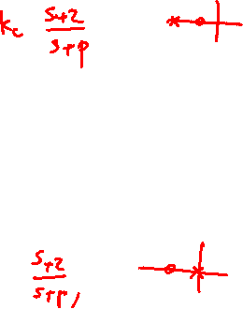

فرایند طراحی کننده بر اساس مکان‌ریشه
تعیین محل قطب‌های غالب سیستم حلقه بسته
بر اساس مشخصات پاسخ زمانی مطلوب
اگر مکان ریشه با درنظر گرفتن Gc(s)=K از محل مورد نظر عبور می‌کرد⇦تعیین مقدار K
در غیر این صورت⇦
محاسبه نقص زاویه
استفاده از کنترل کننده پیش فاز برای جبران نقص زاویه
قرار دادن صفر جبران‌ساز در قطب پایدار G
کمینه کردن نسبت p/z
حفظ غالب بودن قطب‌های مطلوب
اگر خطای حالت ماندگار مناسب نیست⇦
محاسبه میزان تغییر ثابت خطا مورد نیاز
استفاده از کنترل کننده پس فاز برای جبران ثابت خطا

Slide 3
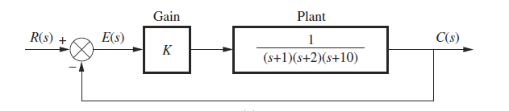
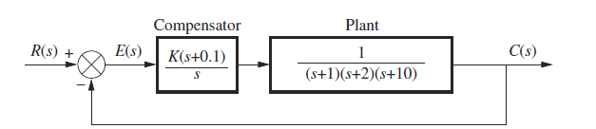
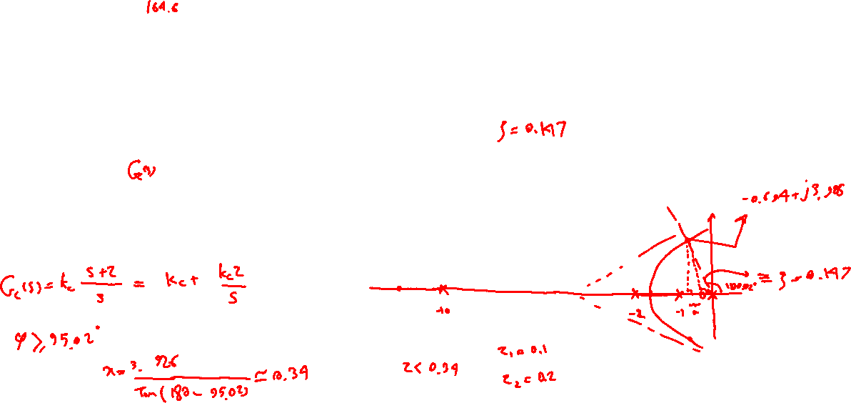
مثال
هدف جبران‌ساز
حفظ نسبت میرایی0.147
خطای حالت ماندگار صفر به ورودی پله

Slide 4
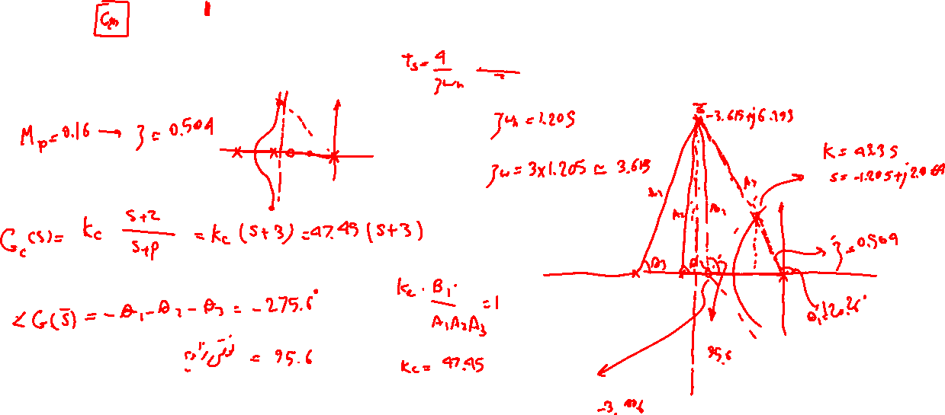
مثال
فراجهش بدون جبران‌ساز ۱۶ درصد است
با حفظ این میزان از فراجهش زمان نشست ۳ برابرسریع‌تر شود.

Slide 5
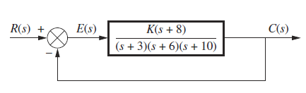
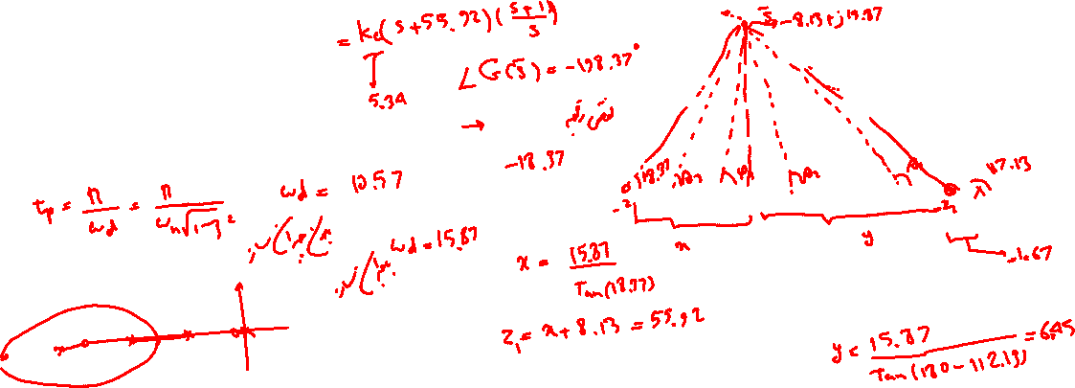
مثال-کنترل کننده PID
فراجهش بدون جبران‌ساز ۲۰ درصد است
با حفظ این میزان از فراجهش، زمان پیک ۲/۳ شود.
خطای حالت ماندگار به ورودی پله صفر شود.

Slide 6
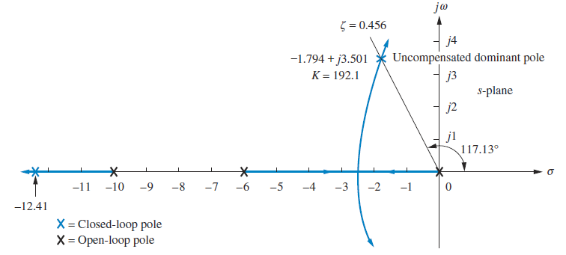
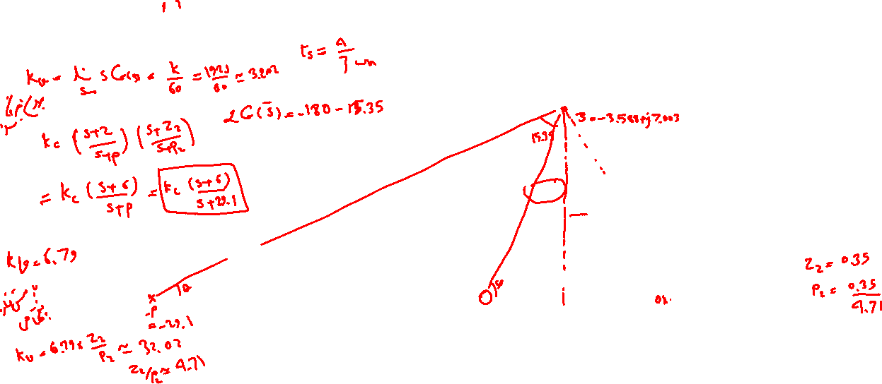
مثال-کنترل کننده پیش‌فاز-پس‌فاز
فراجهش بدون جبران‌ساز ۲۰ درصد است
با حفظ این میزان از فراجهش، زمان نشست ۲ برابر سریع‌تر شود.
خطای حالت ماندگار به ورودی شیب ۱۰ برابر بهبود پیدا کند.

Slide 7
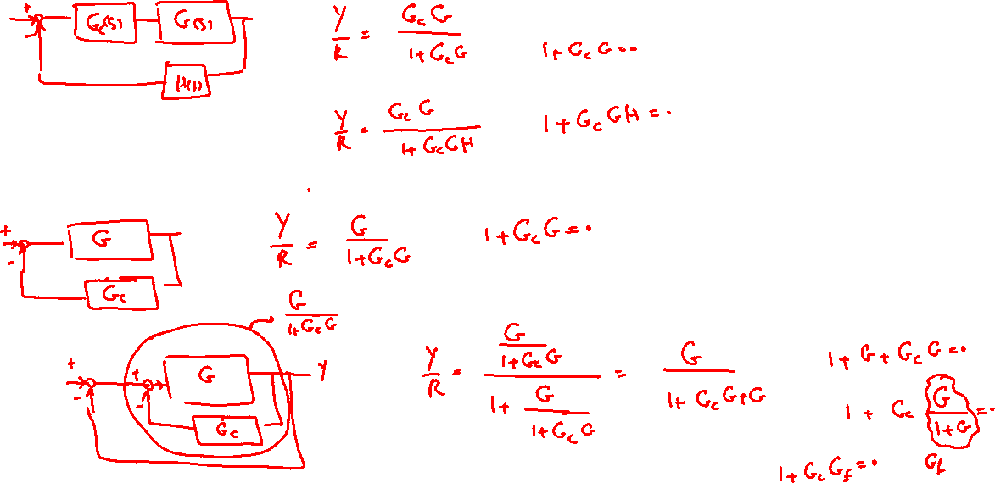
جبران‌ساز موازی یا فیدبک

Slide 8
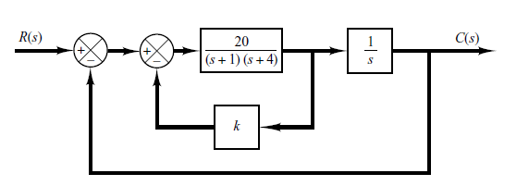
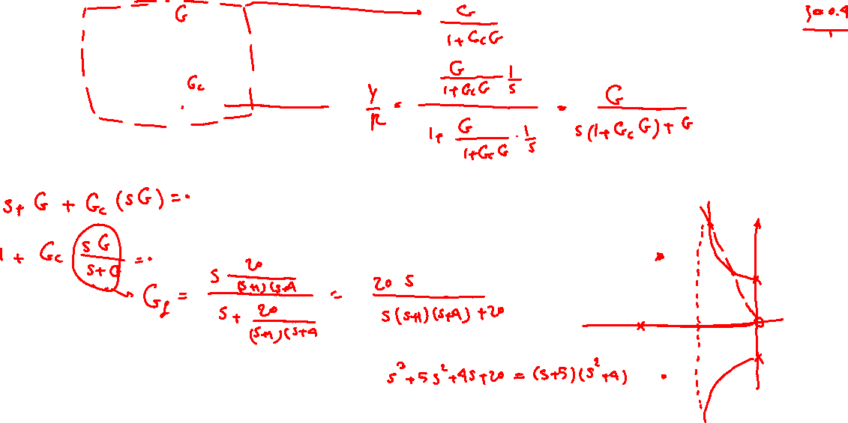
جبران‌ساز موازی یا فیدبک-مثال

Slide 9
جبران‌ساز موازی یا فیدبک-مثال

